Slide 1


Установка, настройка и устранение неисправностей Network Policy Server Role

Slide 2
Занятие 1. Обзор групповой политики
Что такое Network Policy Server?
Демонстрация: установка службы Network Policy Server Role
Инструменты настройки Network Policy Server
Демонстрация: основные настройки NPS
Notes:
Пока не трогать из индустриального свитчинга картинку.

Slide 3






Что такое Network Policy Server
Windows Server 2012 Network Policy Server обеспечивает следующие функции:
RADIUS-сервер. NPS выполняет централизованную аутентификацию, авторизацию и учет подключений для беспроводных соединений, коммутаторов аутентификации, dial-up- и VPN-соединений
RADIUS-прокси. Вы настраиваете политики запросов на подключение, которые указывают, какое соединение, запрашивающее NPS-сервер, будет пересылаться на другие RADIUS-серверы и к какому RADIUS-серверу вы хотите пересылать запросы
Сервер политики NAP. NPS оценивает состояние здоровья, передаваемое клиентским компьютером с поддержкой NAP, который пытается подключиться к сети
EAP Payload
RADIUS
UDP
EAP Payload
IP
Ethernet
Ethernet
Клиент
Аутентификатор
Сервер аутентификации
Access-Request, посланный через Radius-протокол
Протокол Radius
Сервер сетевого доступа (NAC)
От Radius-клиента
до Radius proxy
Radius proxy
От Radius-клиента
до Radius-сервера
Radius-сервер
Участник удаленной группы Radius-серверов
для Radius proxy
Демонстрация: установка службы Network Policy Server Role
Сервер осуществления NAP
AD DS
Клиентские компьютеры NAP
В данной демонстрации, Вы увидите как:
Устанавливать службу NPS Role
Регистрировать NPS в AD DS
NAP Health Policy Server
Сервер запросов о состоянии здоровья
Notes:
Пока не трогать из индустриального свитчинга картинку.

Slide 4
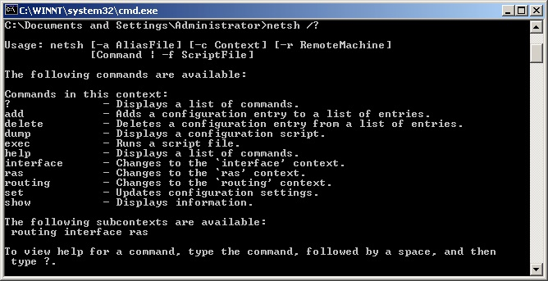


Инструменты настройки Network Policy Server
Инструменты, используемые для управления NPS включают в себя:
Консоль управления NPS
Инструмент командной строки Netsh:
Команды NPS-сервера
Команды RADIUS-клиента
Команды запроса политики подключения
Команды удаленной группы RADIUS-серверов
Команды сетевой политики
NAP-команды
Команды учета
Windows PowerShell
Демонстрация: основные настройки NPS
В данной демонстрации, Вы увидите как:
Настраивать RADIUS-сервер для VPN-соединений
Сохранять конфигурацию
Notes:
+ облако с роутерами

Slide 5
Занятие 2. Настройка RADIUS-клиентов и серверов
Что такое RADIUS-клиент?
Что такое RADIUS-прокси?
Демонстрация: настройка RADIUS-клиента
Что такое политики запроса на подключение?
Настройка процесса запроса соединений
Notes:
+ облако с роутерами

Slide 6


Что такое RADIUS-клиент?
Клиент
Клиент RADIUS
Сервер RADIUS
Access attempt
RADIUS Access-Request
RADIUS Access-Challenge
RAS/NAS
(RADIUS клиент
ISE
RADIUS сервер
RADIUS Access-Request
Клиент
PPP
RADIUS Access-Accept с атрибутами авторизации
2
NPS это RADIUS-сервер
1
RADIUS Access-Request
PPP Auth Request
RADIUS Access-Accept
или
RADIUS Access-Reject
4
3
или
Challenge Response
RADIUS Access-Challenge
Беспроводная точка доступа
Клиентский компьютер
(RADIUS-клиент)
RADIUS Access-Accept
или
5
RADIUS-сервер
RADIUS Access-Reject

Slide 7

Что такое RADIUS-прокси?
RADIUS-прокси принимает попытки подключения от RADIUS-клиентов, а затем направляет их на соответствующий RADIUS-сервер или другой RADIUS-прокси для дальнейшей маршрутизации
RADIUS-прокси требуется для:
Dial-up, VPN или беспроводных услуг доступа к сети состороны поставщиков услуг
Обеспечения аутентификации и авторизации для учетных записей пользователей (участников Active Directory)
Выполнения аутентификации и авторизации с помощью базу данных, которая не является базой данных учетных записей Windows
Балансировки нагрузки запросов на соединение между несколькими RADIUS-серверами
Предоставления RADIUS для внешних поставщиков услуг и ограничения типов трафика, проходящего через брандмауэр
Демонстрация: настройка RADIUS-клиента
В данной демонстрации, Вы увидите как настраивать RADIUS-клиент
Клиенты доступа
Интернет
Dial-in-сервер
VPN-сервер
Беспроводная точка доступа
Серверы доступа
RADIUS proxy
База данных учетных записей пользователей
RADIUS-сервер

Slide 8
Что такое политики запроса на подключение
Политики запросов на подключение представляют собой наборы условий и параметров, которые определяют, какие RADIUS-серверы выполняют аутентификацию и авторизацию запросов на подключение, получаемых NPS от RADIUS-клиентов
Настройка процесса запроса на подключение
Политики запросов на подключение включают в себя:
Условия, такие как:
Framed Protocol
Service Type
Tunnel Type
День и время ограничения
Настройки, такие как:
Аутентификация
Учет
Управление атрибутами
Расширенные настройки
Настройка | Описание
Локально vs. RADIUS-аутентификация | Локальная аутентификация происходит в локальной защищенной базе данных учетных записей или Active Directory Domain Services. RADIUS-аутентификация передает запрос на подключение к RADIUS-серверу для дальнейшей аутентификации.
Группы RADIUS-серверов | Используется там, где один или несколько RADIUS-серверов способны обрабатывать запросы на подключение. Запросы на соединение являются сбалансированными по нагрузке по заданным критериям.
Порты по умолчанию для учета и аутентификации с помощью RADIUS | Порты, необходимые для запросов учета и аутентификации пересылаемых на RADIUS-сервер: UDP 1812/1645 и UDP 1813/1646 соответственно.

Slide 9
Занятие 3. Методы NPS-аутентификации
Методы аутентификации на основе пароля
Использование сертификатов для аутентификации
Необходимые сертификаты для аутентификации
Внедрение сертификатов для PEAP и EAP

Slide 10
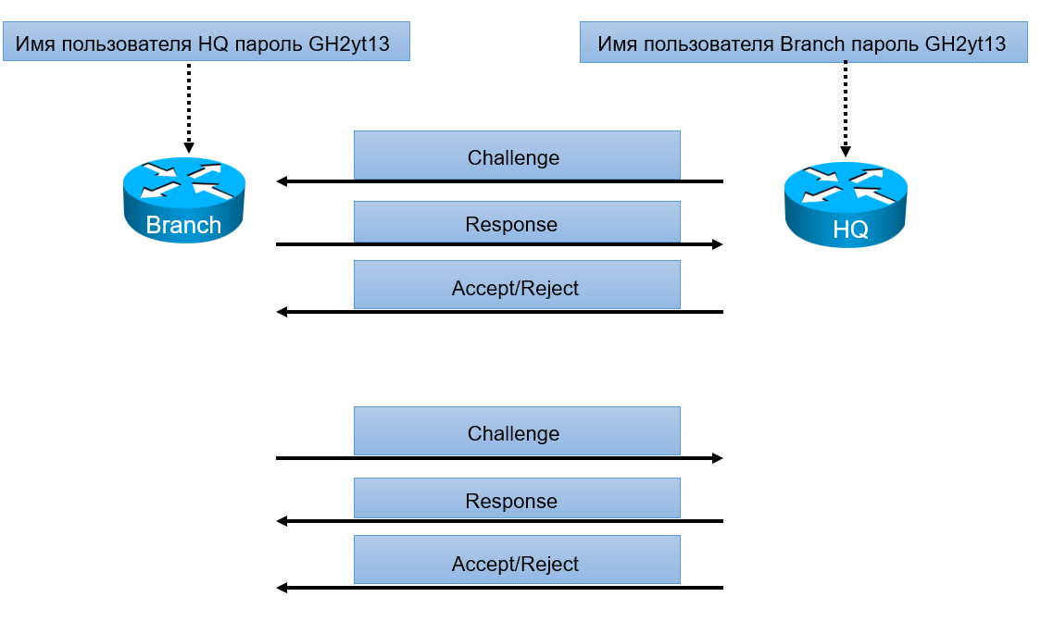
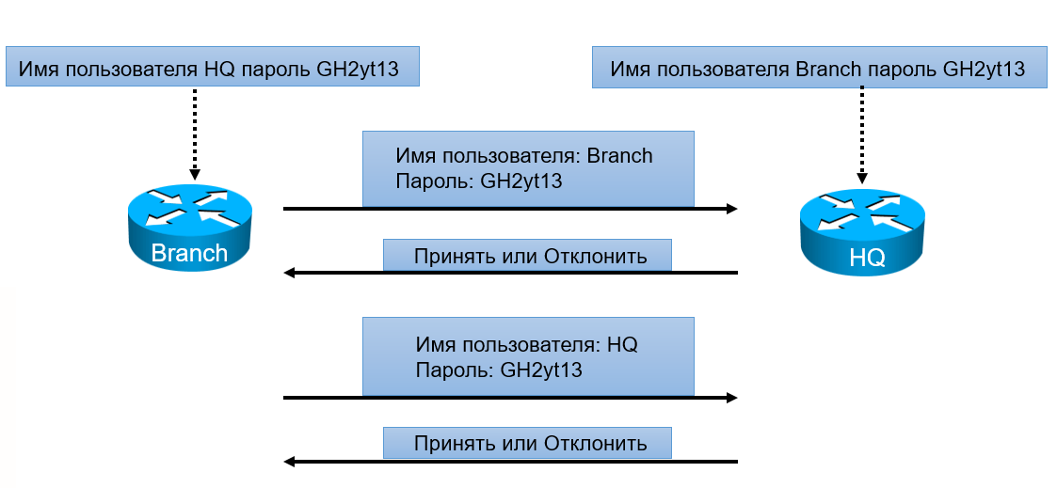
Методы аутентификации на основе пароля
Способы аутентификации NPS-сервера от наиболее безопасных к наименее безопасным:
MS-CHAPv2
MS-CHAP
CHAP
CHAP
PAP
Доступ без аутентификации
PAP

Slide 11
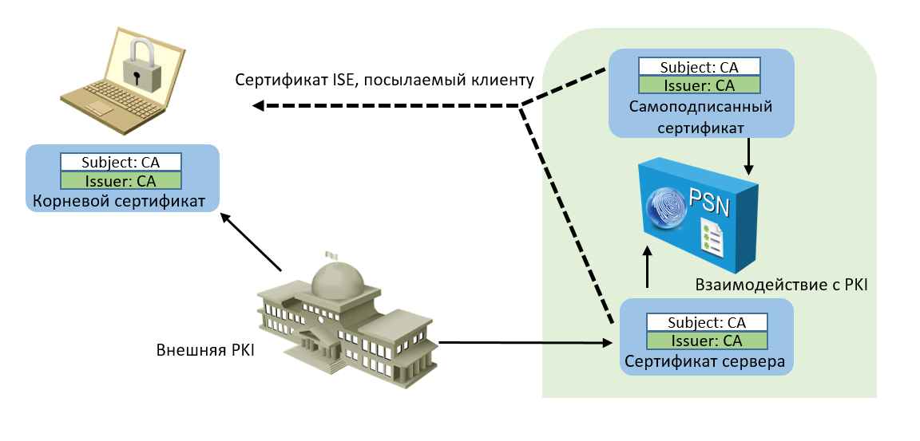


Использование сертификатом для аутентификации
Использование сертификатов с NPS позволяет:
Обеспечить высокий уровень безопасности
Устранить необходимость использования менее безопасной аутентификации на основе пароля
Вам необходимы следующие сертификаты для аутентификации на основе сертификатов в NPS:
Сертификат | Описание
 | CA-сертификат. Получается от Доверенных корневых центров сертификации из хранилища сертификатов для локальных компьютеров и текущих пользователей.
 | Сертификат клиентского компьютера. Получается из хранилища сертификатов клиента.
 | Сертификат сервера. Получается из хранилища сертификатов NPS-сервера.
 | Сертификат пользователя. Используется на смарт-карте.

Slide 12

Внедрение сертификатов для PEAP и EAP
EAPOL
RADIUS
Для компьютеров домена и учетных записей пользователей, используйте функцию групповой политик «автоматическая регистрация»
Для регистрации устройств, не являющихся участниками домена, требуется запрос от администратора на сертификат пользователя или компьютера с помощью инструмента CA Web Enrollment
Администратор должен сохранить сертификат компьютера или пользователя на съемном носителе, и вручную установить сертификат на не доменном компьютере.
Администратор может распространять сертификаты пользователей, используя смарт-карту
EAPOL Start
EAP Request/Identity
EAP Response/Identity
EAP Response/Identity
EAP Request/TLS Start
EAP Request/TLS Start
EAP Response/TLS Client Hello
EAP Response/TLS Client Hello
EAP Response/TLS Server Hello, Server Cert, Server Key Exchange, Cert Request, Server Hello Done
EAP Response/TLS ClientCert, Client Key Exchange, Cert Verify, Change Ciph Spec, TLS Finished
EAP Request/TLS Change Ciph_Spec, TLS Finished
EAP Response
EAP Response
EAP Success
EAP Success
Защищенный туннель

Slide 13
Занятие 4. Мониторинг и устранение неисправностей Network Policy Server
Методы, используемые для мониторинга NPS
Логгирование NPS-учета
Настройка Microsoft SQL Server Logging
Настройка NPS событий для записи в просмотрщике событий (Event Viewer)

Slide 14
Методы, используемые для мониторинга NPS
Методы мониторинга NPS включают:
Event logging
Этот метод представляет собой процесс регистрации NPS-событий в журнале системных событий
Этот метод полезен для аудита и устранения неполадок, связанных с подключениямиa
Протоколирование запросов аутентификации и учета пользователей
Этот метод полезен для анализа подключений и выставления счетов
Этот метод может использоваться в текстовом формате
Также данный метод может работать в формате базы данных внутри экземпляра SQL-сервера
Логгирование NPS-учета
Настройка ведения журнала с помощь консоли NPS:
В меню Администрирование откройте NPS.
В дереве консоли выберите Учет (Accounting).
В области деталей щелкните Change Log File Properties.
Файлы журналов должны храниться в отдельном от системного разделе.

Slide 15
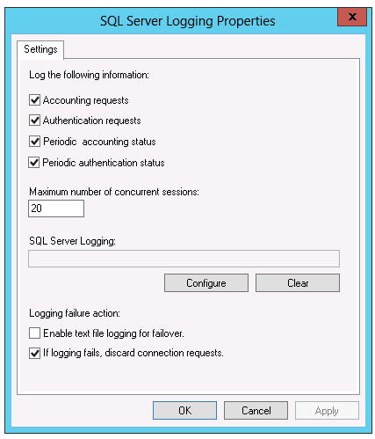
Настройка Microsoft SQL Server Logging
Вы можете использовать SQL-сервер для регистрации учетных данных RADIUS:
База данных SQL-сервера должна иметь процедуру хранения с именем report_event
NPS хранит учётные данные в качестве документа формата XML
База данных SQL-сервера может находиться на локальном компьютере или на удаленном сервере
Настройка NPS событий для записи в просмотрщике событий
NPS настроен по умолчанию для записи в журнал событий как неудачных попыток соединения, так и успешных подключений
Общее событие ошибки, записанное в журнал, состоит из запросов, которые NPS или отклоняет или отбрасывает; записываются как удачные так и неудачные попытки подключений
Schannel – это поставщик безопасности, который поддерживает набор Интернет-протоколов безопасности
Вы можете настроить учет Schannel в следующем разделе реестра: HKEY_LOCAL_MACHINE \ SYSTEM \ CurrentControlSet \ Control \? SecurityProviders \ SCHANNEL \ EventLogging

